Slide 1



Infomøde
Tilskud fra Erasmus+ til job-shadowing og kurser i Europa

Slide 2
Aarhus Kommunes akkreditering
Vi har en slags ”ramme-godkendelse” inden for Erasmus-programmet 2022-2027, som skal gøre det lettere for kulturaktører i Aarhus Kommune at få del i Erasmus+-mobiliteter.
Konsortiegruppen er:
Kulturforvaltningen
Børnekulturhuset i Aarhus
Aarhus Bibliotekerne
Øvrige kulturaktører, som fra år til år ansøger om og får bevilliget Erasmus+-mobiliteter.
Akkrediteringen betyder, at Aarhus Kommune (konsortieholder) kan tage en god del af det administrative arbejde omkring EU-programmet på vegne af kulturaktørerne - og at det bliver nemmere for alle medlemmer i konsortiet at hente inspiration fra Europa.
Notes:
Lene

Slide 3
Akkreditering inden for Voksenuddannelsessektoren
Gruppe 1: Organisationer, der tilbyder formel, uformel eller ikke-formel voksenuddannelse
VUC'er, AMU-centre, folkeuniversiteter, kulturcentre, aftenskoler, humanitære organisationer, højskoler, paraplyorganisationer inden for sektoren (fx Dansk Folkeoplysnings Samråd) og herunder medlemmer af paraplyorganisationerne, museer, biblioteker, NGO'er, sprogcentre, private virksomheder, fagforeninger, kriminalforsorgen, oplysningsforbund, teatre og kunstforeninger.
Gruppe 2: Lokale og regionale offentlige myndigheder, koordinerende organer og andre organisationer, som varetager en rolle på voksenlæringsområdet
Faglige udvalg, Interesseorganisationer med opgaver i relation til voksenlæringssektoren, offentlige myndigheder, arbejdsløshedskasser, fagforeninger, forskningsinstitutioner, kommuner, paraplyorganisationer, universiteter og offentlige centre (f.eks. Center for frivilligt socialt arbejde).
Notes:
Lene

Slide 4
Akkreditering inden for Voksenuddannelsessektoren
Det vil sige…
Du kan ikke tage på en inspirationstur for at blive en bedre kunstner.
Men du kan tage af sted på et kursus eller jobshadowing, som gør at du kan blive bedre til eller hente inspiration til at undervise eller kompetenceudvikle andre voksne.
Og du kan invitere en ekspert til Danmark for at kompetenceudvikle andre voksne.
Notes:
Lene

Slide 5
Hvad kan man søge støtte til?
Job shadowing: Deltagerne kan opholde sig i en periode hos en værtsorganisation i et andet land med henblik på at lære ny praksis og få nye idéer gennem observation og interaktion med kolleger, eksperter eller andre fagfold i deres daglige arbejde i værtsorganisationen.
Kurser og uddannelse: Deltagerne kan få udbytte af et struktureret kursus eller et lignende tilbud leveret af kvalificerede fagfolk baseret på et allerede fastlagt kursusindhold og læringsudbytte. Kurset skal have deltagere fra mindst to forskellige lande og skal give deltagerne mulighed for at interagere med de andre lærende og med underviserne. Der gives ikke tilskud til fuldstændigt passive aktiviteter, f.eks. deltagelse i foredrag, taler eller massekonferencer.
Indbudte eksperter: Organisationer kan invitere undervisere, lærere, politiske eksperter eller andre kvalificerede fagfolk fra udlandet, som kan hjælpe med at forbedre undervisningen og læringen i modtageorganisationen. Indbudte eksperter kan f.eks. tilbyde videreuddannelse af modtageorganisationens personale, demonstrere nye undervisningsmetoder eller hjælpe med at overføre god praksis for organisation og forvaltning.
Forberedende besøg kan gennemføres af alle personer, der er berettigede til at deltage i mobilitetsaktiviteter for personale, og som er involveret i tilrettelæggelsen af projektet. Undtagelsesvis kan lærende, som skal deltage i længerevarende læringsmobilitet, og deltagere med færre muligheder deltage i forberedende besøg vedrørende deres aktiviteter.
Max. to besøgende pr. vært/mentor (nye regler)
Minimumsophold: 2 dage (ekskl. rejsedage)
Notes:
Lene

Slide 6
Temaer
HVORDAN kan kulturen være driver for bæredygtig omstilling og sikre folkelig opbakning? Den grønne omstilling er en global udfordring, der i den grad fordrer lokal handling. Det er både meget konkret, men samtidigt meget abstrakt og udfordrende at finde frem til, hvordan man gør den bedste forskel som borger, som institution og som by. Hvordan kan vi i Aarhus skabe refleksion og opmærksomhed omkring udfordringen - og samtidig være driver for den folkelige forankring?
HVORDAN kan kultur være med til at sikre sundhed? Forskning viser, at kultur kan være med til at fremme sundhed, og vi er i gang med at koble kultur og sundhed tættere sammen: Hvordan modvirker kultur ensomhed, hvordan bygger kultur nye fællesskaber, styrker mental og fysisk sundhed mm.? Her har vi brug for international inspiration for at udvikle området.
HVORDAN udbygger vi demokrati og samskabelse med borgerne for at sikre aktivt medborgerskab? Borgerne og samfundet omkring os har flyttet sig. Derfor har Aarhus Kommune vedtaget en ny forståelsesramme: Aarhuskompasset. Aarhus Kompasset er et nyt værdisæt, som fordrer, at udfordringer bliver løst i partnerskaber og sammen med borgerne. Det er stadig nyt for mange – og der er behov for kompetenceudvikling på feltet for at komme i mål med strategien.
HVORDAN understøtter kultur mangfoldighed og diversitet? Mangfoldighed og identitet er temaer, som fylder stadigt mere hos særligt de unge voksne, som arbejder med det både som individer og gennem de positive fællesskaber, vi finder i bl.a. kulturlivet. Der er dog et kæmpe behov for kompetenceudvikling hos institutioner og foreninger, så de og vi bliver bedre til at indgå i denne dialog og understøtte udviklingen.
De udfordringer, vi har i Aarhus, er globale udfordringer, hvor vi kan lære af andre i Europa. Det handler fx om at opnå CO2 neutralitet i 2030, at modarbejde ensomhed og mental mistrivsel og at arbejde for et sundt og mangfoldigt samfund.
Notes:
Lene

Slide 7
Hvem kan søge?
Kulturaktører
Det afgørende er, at man i en eller anden grad tilbyder en art formel eller uformel voksenundervisning eller voksenuddannelse.
En kunstner kan for eksempel ikke deltage for at kompetenceudvikle sig selv som kunstner. Hvis vedkommende derimod deltager for at kompetenceudvikle sig selv til at blive en bedre underviser af de kursister vedkommende måtte have, så er det i orden.
Ansøgere skal optages i konsortiet. Dvs. at man skal have et EU login og oprettes i EU's Organisation Registration System.
Notes:
Lene

Slide 8
Hvor meget kan man forvente at få i støtte?
Det er et tilskud til aktiviteten.
Støtten er flatrate (et fast beløb), dvs. at rejsens egentlige pris ingen indflydelse har.
Man får et højere beløb, hvis man rejser grønt, rejser til et sted, hvor rejsen er særlig dyr (fx Island) eller hvis en deltager har særlige behov fx et fysisk handicap.
Notes:
Karina

Slide 9
Grøn rejse
Rejser, hvor der anvendes transportmidler med lave emissioner til mindst halvdelen af rejsen tur-retur, f.eks. bus, tog, cykel eller samkørsel.
Rejser med skib betragtes som grøn rejse, hvis de kombineres med andre transportmidler med lave emissioner.
Ved rejser under 500 km t/r skal deltagerne som hovedregel anvende transportmidler med lave emissioner.
Ved rejser over 500 km t/r opfordres kraftigt til at benytte en kombination af forskellige transportformer for at gøre rejsen mere bæredygtig.

Slide 10
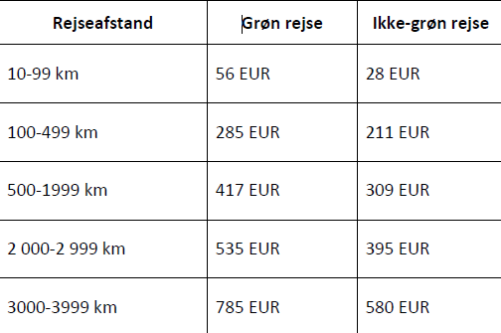
Økonomi - transport
Taksten er et tilskud til hver deltagers rejseomkostning
(ved særlig dyr rejse, kan man få op til 80% af omkostningerne)
Notes:
Karina

Slide 11
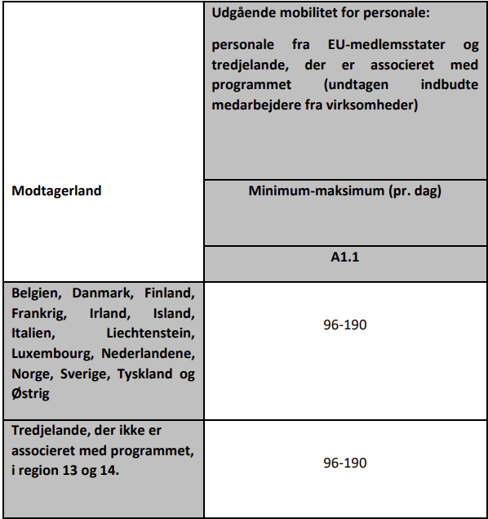
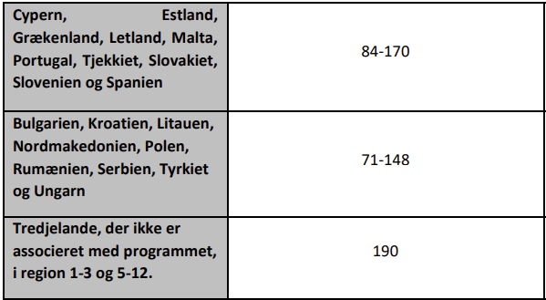
Økonomi – individuelt tilskud
Der er det nationale Erasmus-kontor, som fastsætter det præcise beløb fra år til år.
Ved kursusdeltagelse kan man desuden få et tilskud på 80 euro pr. person pr. dag.
Ved behov for et sprogkursus som forberedelse, kan man få 150 euro pr. person.
Notes:
Karina

Slide 12
Kursus i Tyskland
EKSEMPEL
En person på 3-dages kursus i Berlin
Opholdet varer i alt 9 dage inkl. transport (tog)
Flatrate pr. person 1890 Euro (ca. 14.175 kr.)
Transporttilskud: 210 euro (ca. 1.575 kr.) pr. person.
Individuelt tilskud: 1440 euro ( ca. 10.800 kr.) pr. person pr. dag
Kursustilskud: 240 euro (1.800 kr.) pr. person
Notes:
Karina

Slide 13
Jobshadowing i Italien
EKSEMPEL
En person i 6 dage med fly
Flatrate per person for hele rejsen: 1.235 Euro (ca. 9.262 kr.)
Transporttilskud: 275 euro (ca. 2.062 kr.) pr. person.
Individuelt tilskud: 960 euro ( ca. 7.200 kr.) pr. person.
Notes:
Karina

Slide 14
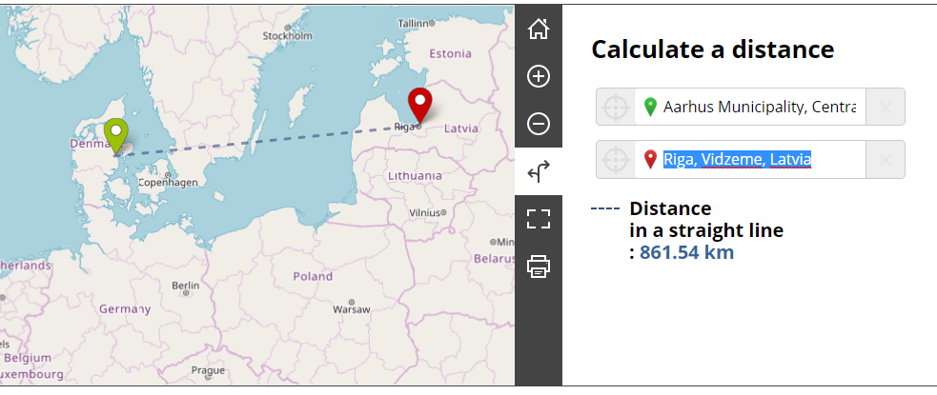
Forberedende besøg
EKSEMPEL
To personer tager på et forberedende besøg i Riga (Letland) i tre dage med fly:
1360 euro (ca. 10.200 kr.)
Uanset rejsens længde vil hver person (max. tre) får 680 euro i tilskud.
Notes:
Karina

Slide 15
Hvordan søger man?
Du søger via ansøgningsportalen
Vi samler ansøgningerne til en samlet ansøgning til Forsknings- og Uddannelsesstyrelsen, som håndterer programmet. Svar i maj/juni.
Du skal helt kort beskrive:
HVOR man vil hen
HVEM der skal afsted
HVILKEN FORM for mobilitet (Jobshadowing, kursus…)
HVORFOR (de fire temaer)
HVOR LÆNGE
Notes:
Sidsel

Slide 16
Proces – efter bevilling
Formalia skal på plads:
Learning agreement
Grant agreement / modelkontrakt
OID nummer (EU-registrering)
Optagelse i konsortiet
Notes:
Sidsel

Slide 17
Planlægning af rejse
Du står selv for al planlægning ifm. din tur
fx:
Du skal selv booke transport og ophold
Du skal selv planlægge dit besøg og lave aftaler
Notes:
Sidsel

Slide 18
Proces – efter afvikling
Afrapportering:
Til Erasmus+: Learning Agreement Complement
Dokumentation (rejsebilletter, hotelkvitteringer o.lign.) skal gemmes
Del din viden - læringsrapport (voksenlæring): billeder og en kort rapport om, hvad du har lært
Notes:
Sidsel

Slide 19
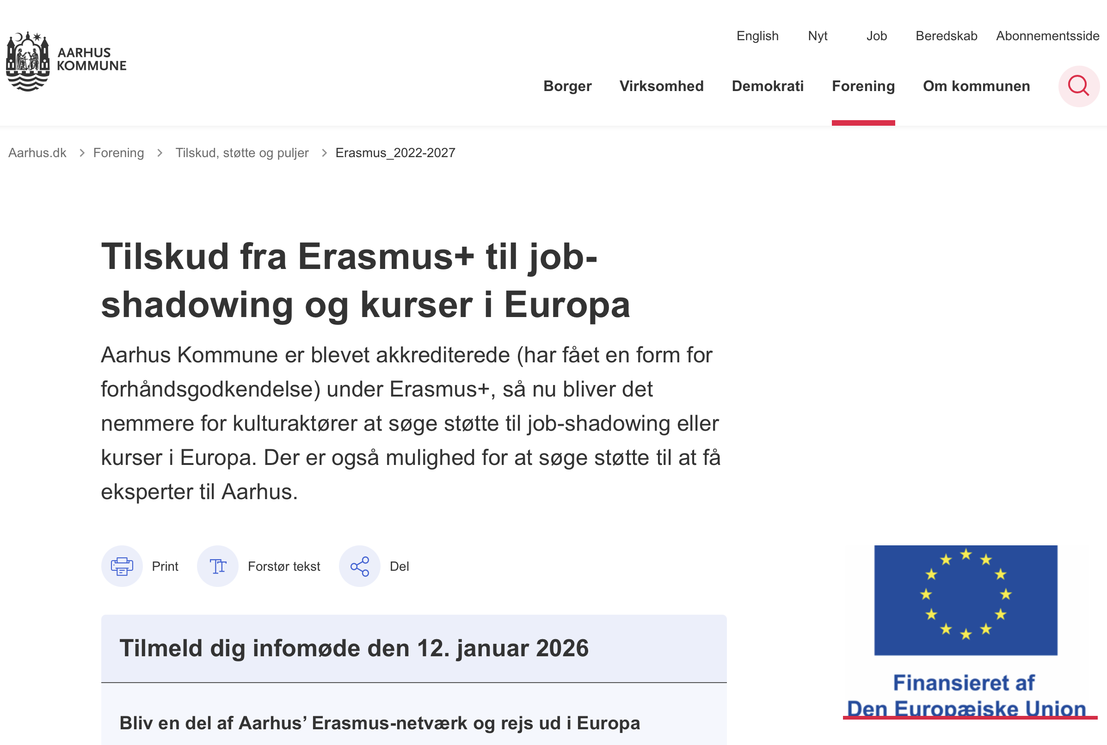
Tidsplan
15. januar 2027: Ansøgningsfrist
20. februar 2027: Aarhus Kommunes ansøgningsfrist til styrelsen
Medio juni 2027: Svar på ansøgning
Juni 2027 - august 2028: Gennemførelse af mobiliteter
Følg med på websitet ------->
Notes:
Sidsel

Slide 20
Inspiration
Aarhus Kommunes hjemmeside om Erasmus+
Videndeling fra tidligere mobiliteter
Notes:
BKH
Lone
Sidsel
Louise

Slide 21
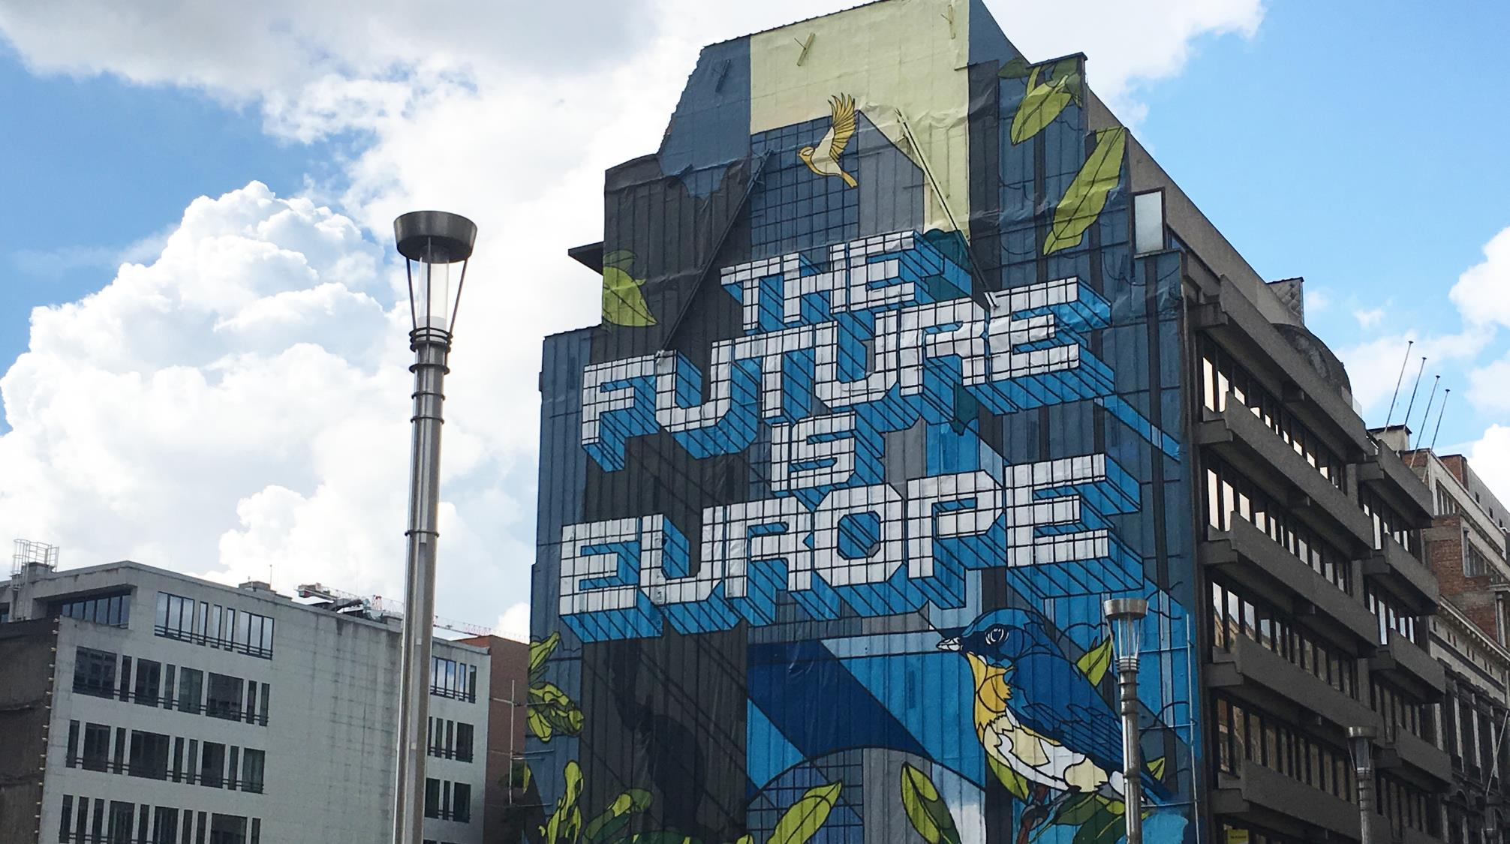

Erasmus+ akkreditering - inspiration

Slide 22
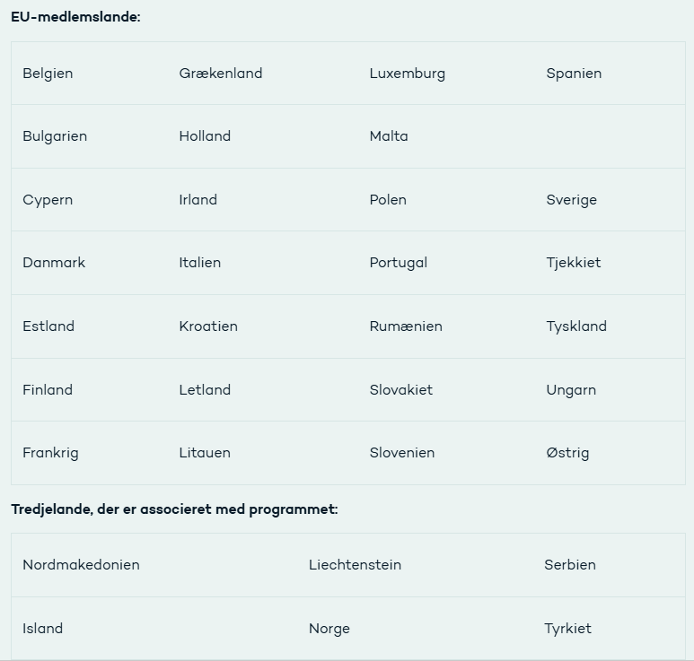
Hvor må I rejse hen?
Nyt: fra 2027 også til Storbritannien og Schweiz

Slide 23
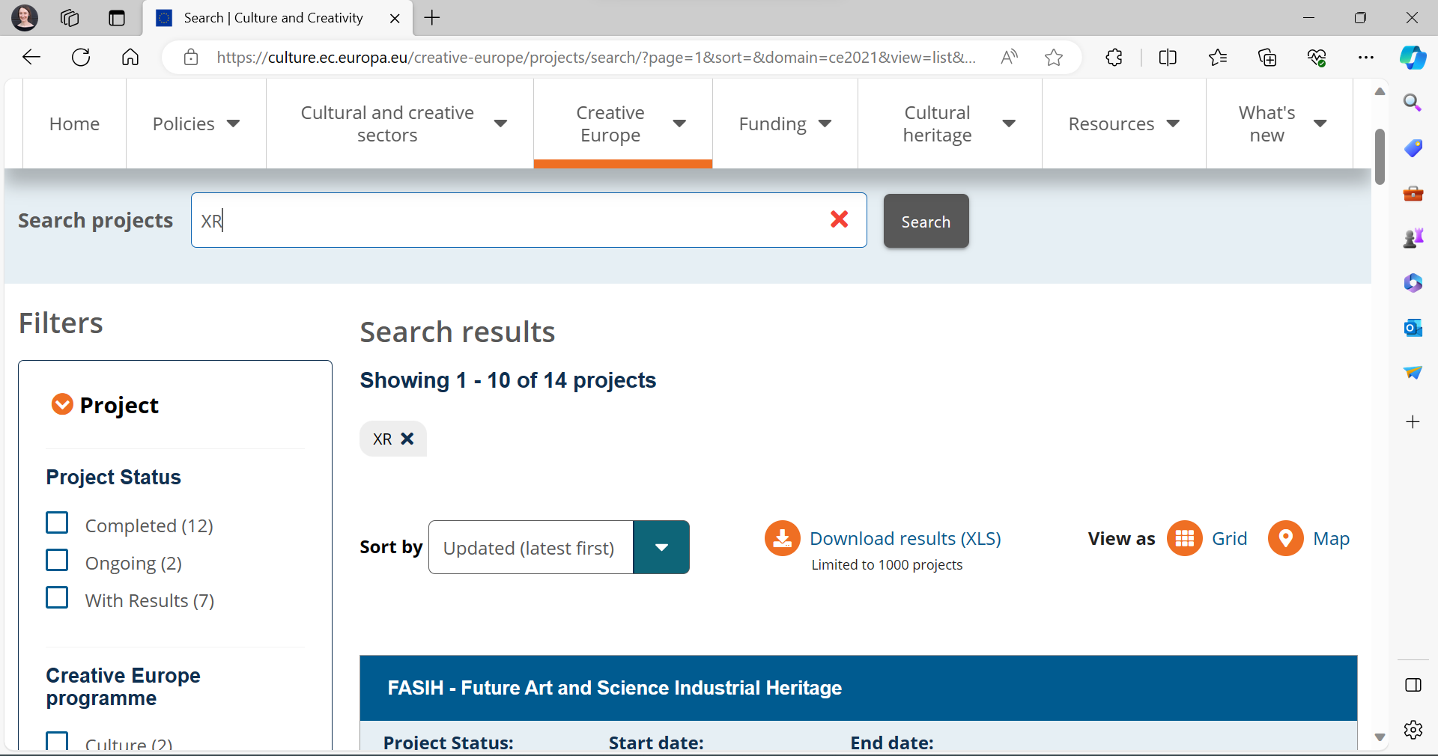
Find inspiration fra europæiske projekter
Søg på Erasmus+-projekter: Search | Erasmus+ (europa.eu)
Søg på kulturprojekter: Search | Culture and Creativity (europa.eu)

Slide 24
Spørg i jeres faglige netværk
Nationale netværk (museer, biblioteker, musik- og kulturskoler, teatre osv.)
Den europæiske pendant til de nationale netværk
  Museer: Network of European Museums Organisation, Home: NEMO - Network of European Museum Organisations (ne-mo.org)
  Biblioteker: LIBER, CENL, ELSIA, EBLIDA, IFLA (spørg Louise efter en liste og beskrivelse af de enkelte netværk)
  Scenekunst: IETM, Home | IETM, ASSITEJ
  Musikskoler: flere forskellige, fx EAS, European Association for Music in Schools, eas-music.org og EMC, Music School Union, EMC – European Music Council – European Music School Union
Og spørg kollegaer!

Slide 25
Og derudover?
Europæiske museumspriser: THE AWARDS (europeanforum.museum)
Deltag i konferencer og hav visitkortet med ☺
Giv ikke op, når I får nej
Tænk i indgange til organisationerne – kender I nogle, der kender nogen?
Brug CDEU til at hjælpe jer med at finde muligheder
Husk, at I også gerne må besøge organisationer/aktører udenfor jeres felt

Slide 26
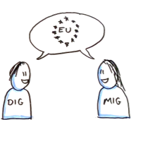
Og når I er derude…
Erasmus+ small scale er en god mulighed at have med i tasken
  Krav om kun én anden EU-partner
  Nemt at administrere og relativt nemt at søge
  Små samarbejdsprojekter — Uddannelses- og Forskningsstyrelsen

Slide 27
Louise Godt
log@centraldenmark.eu

Slide 28
Biblioteker: Læringsaktiviteter i Europa

Slide 29
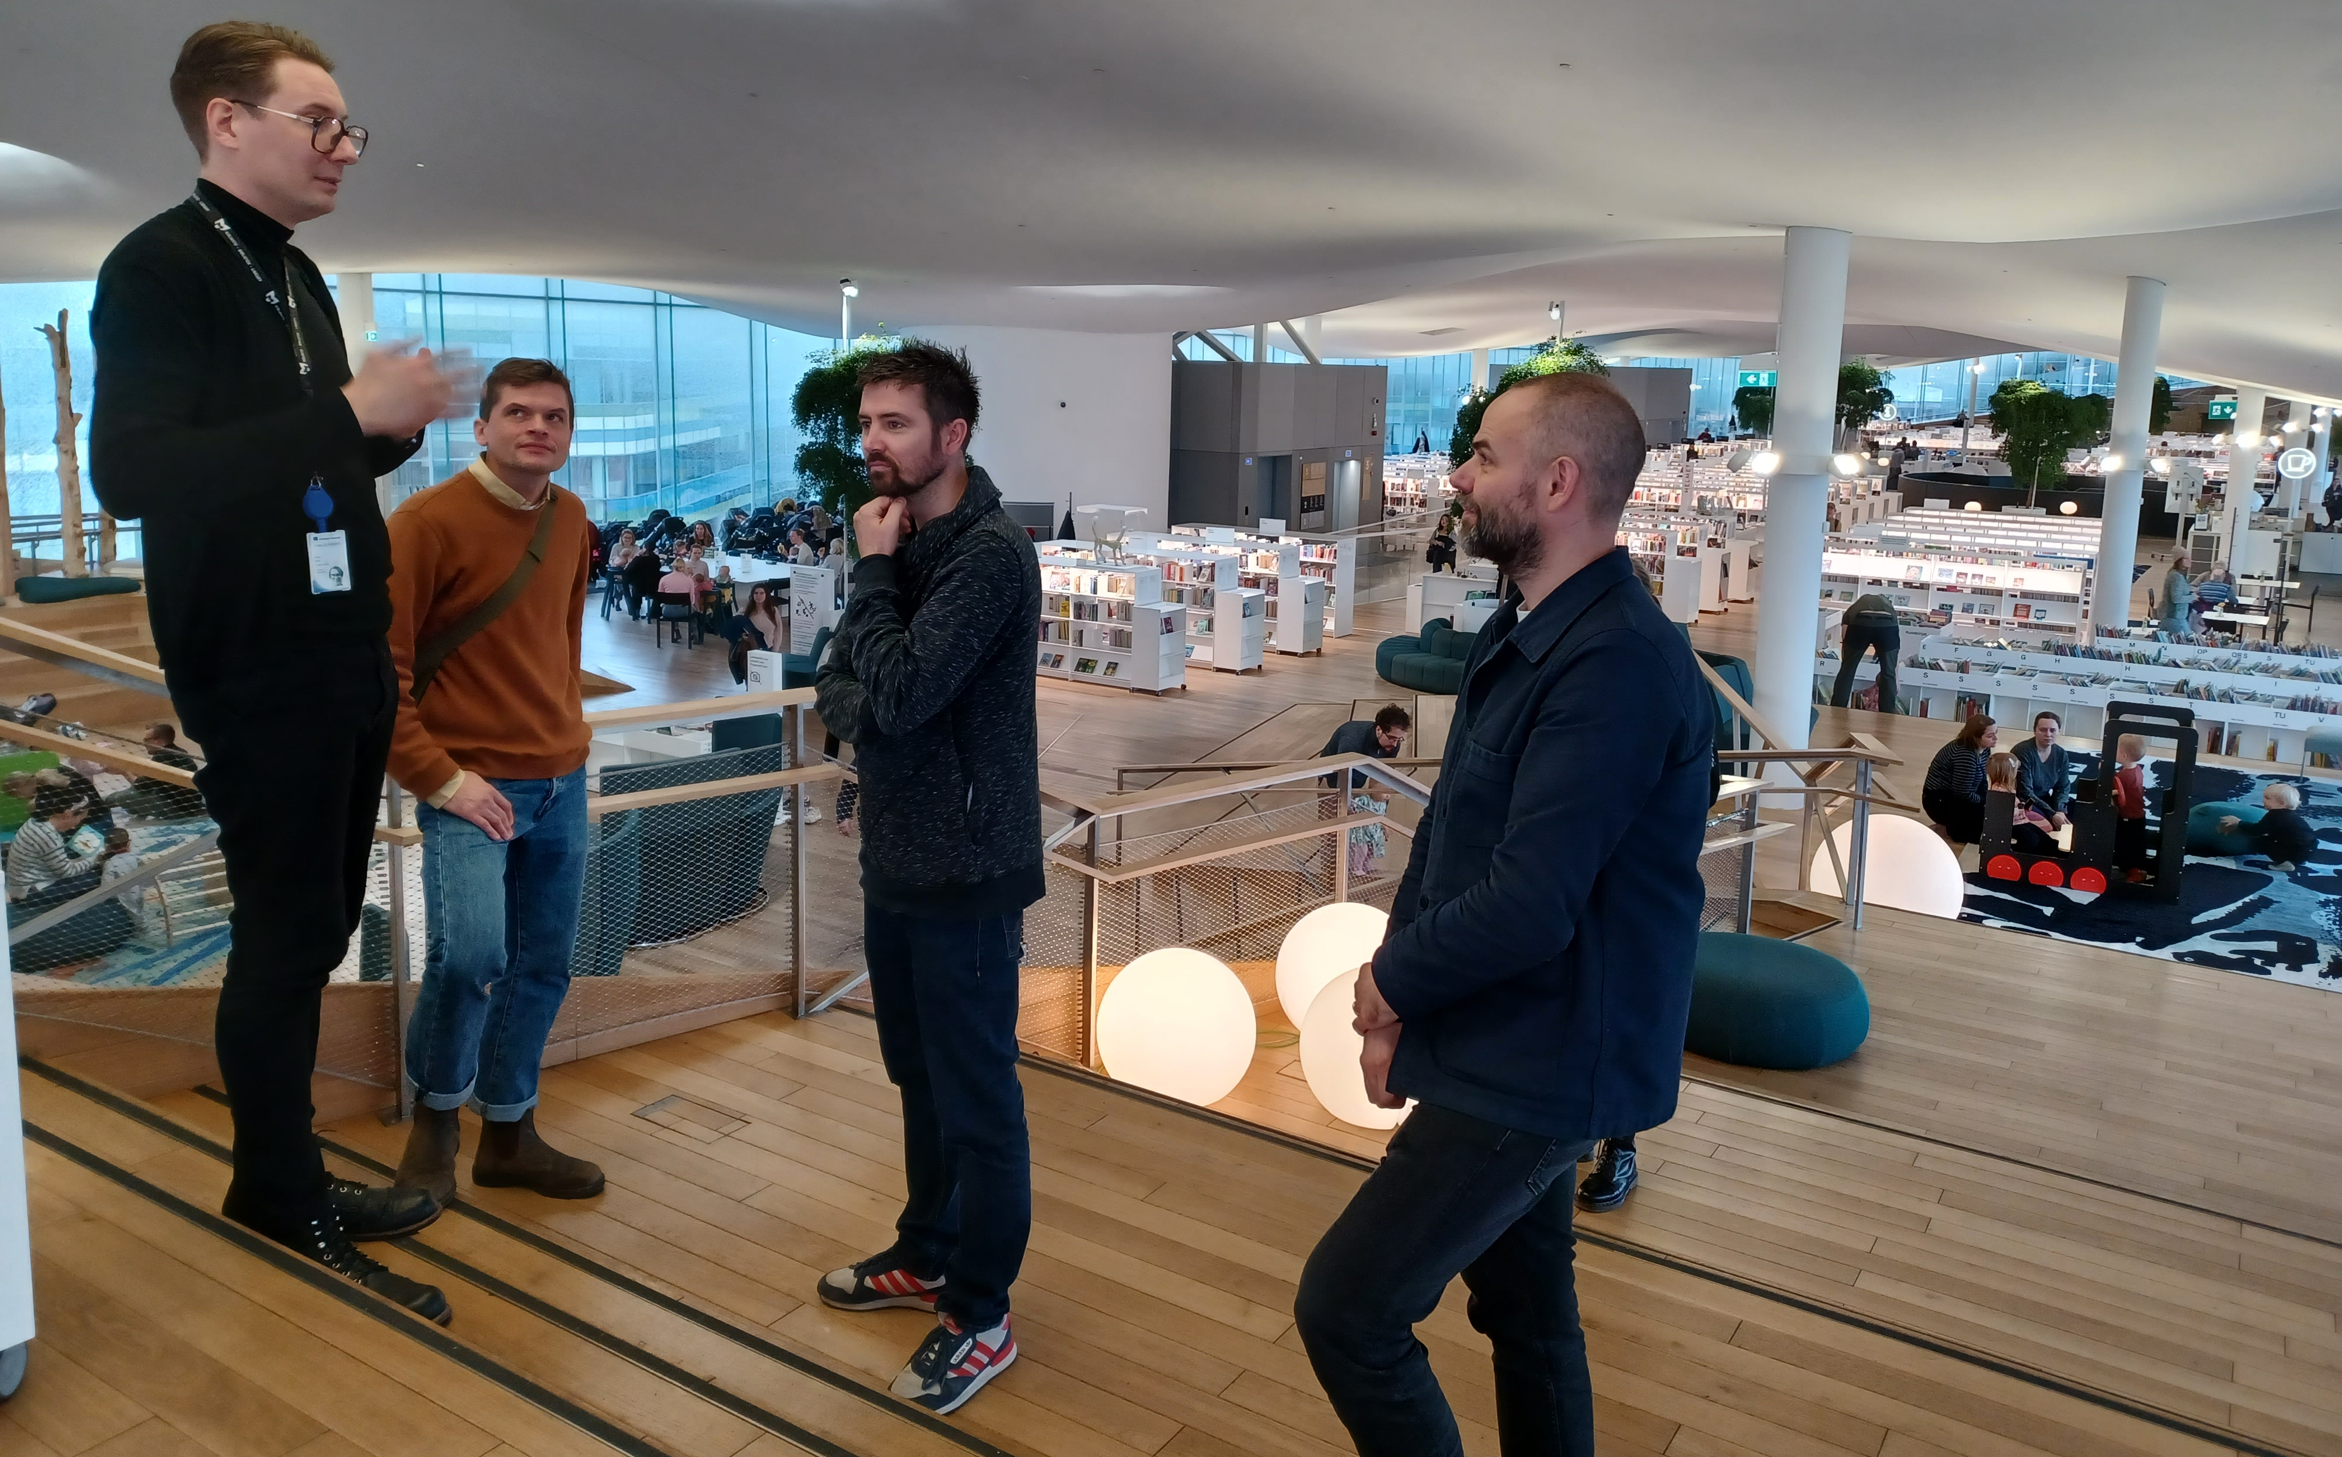
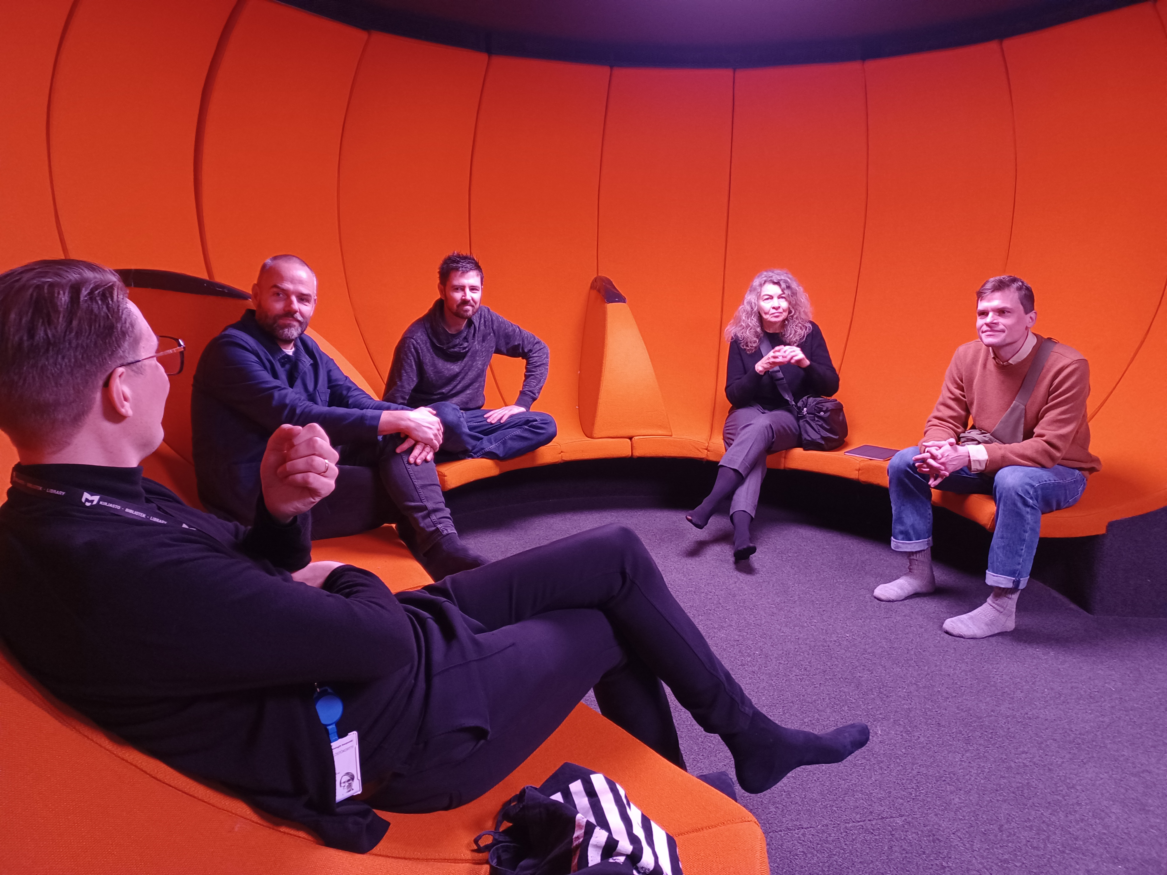
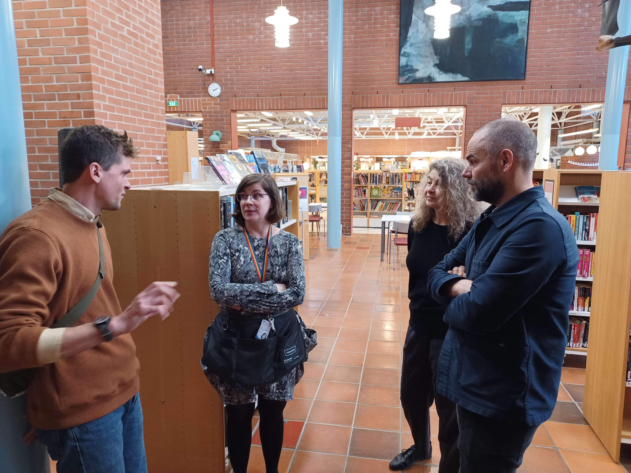
Mange job-shadowings rundt hos biblioteker og andre gode partnere i Europa
Typisk 1-4 delagere fra Aarhus
Gode erfaringer med at lave workshops som en af aktiviteterne – at udvikle noget sammen
Notes:
Besøg hos fire forskellige biblioteker
Det var afsat ca. 3 timer til hvert besøg
Tid til samtaler om praksis, udveksling af erfaringer og gensidig sparring.
Opleves som givende for både gæster og værter

Slide 30
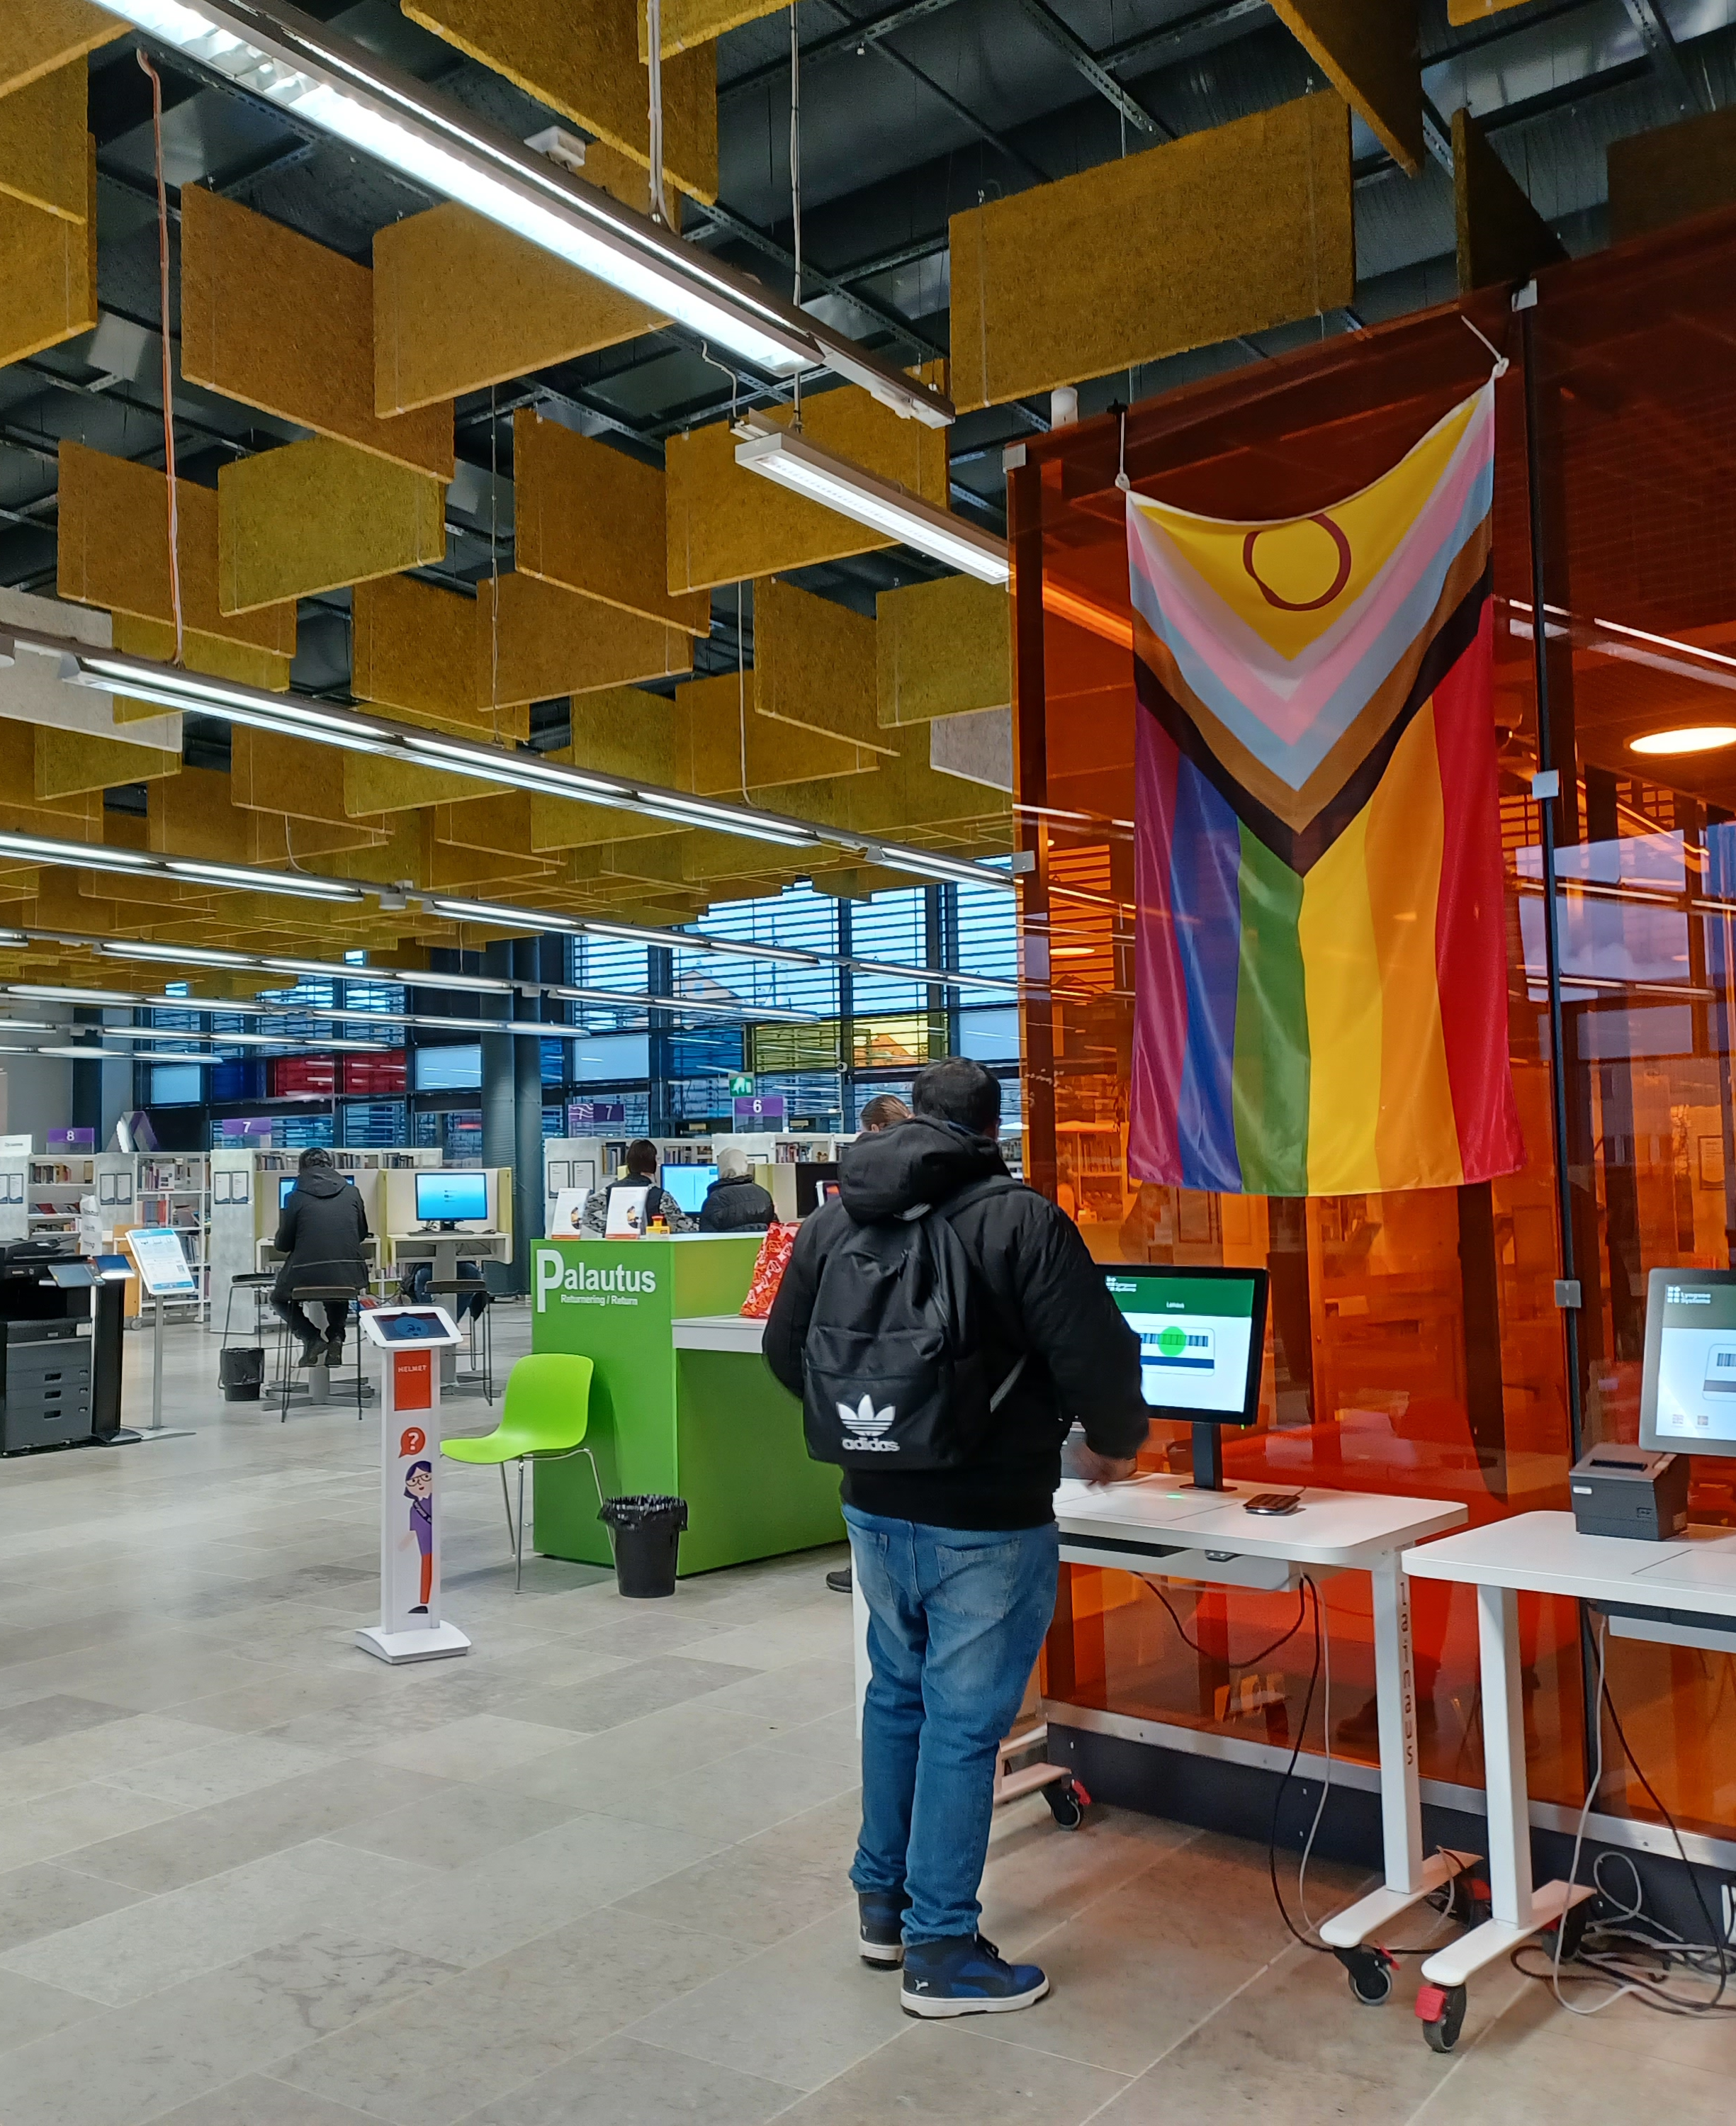
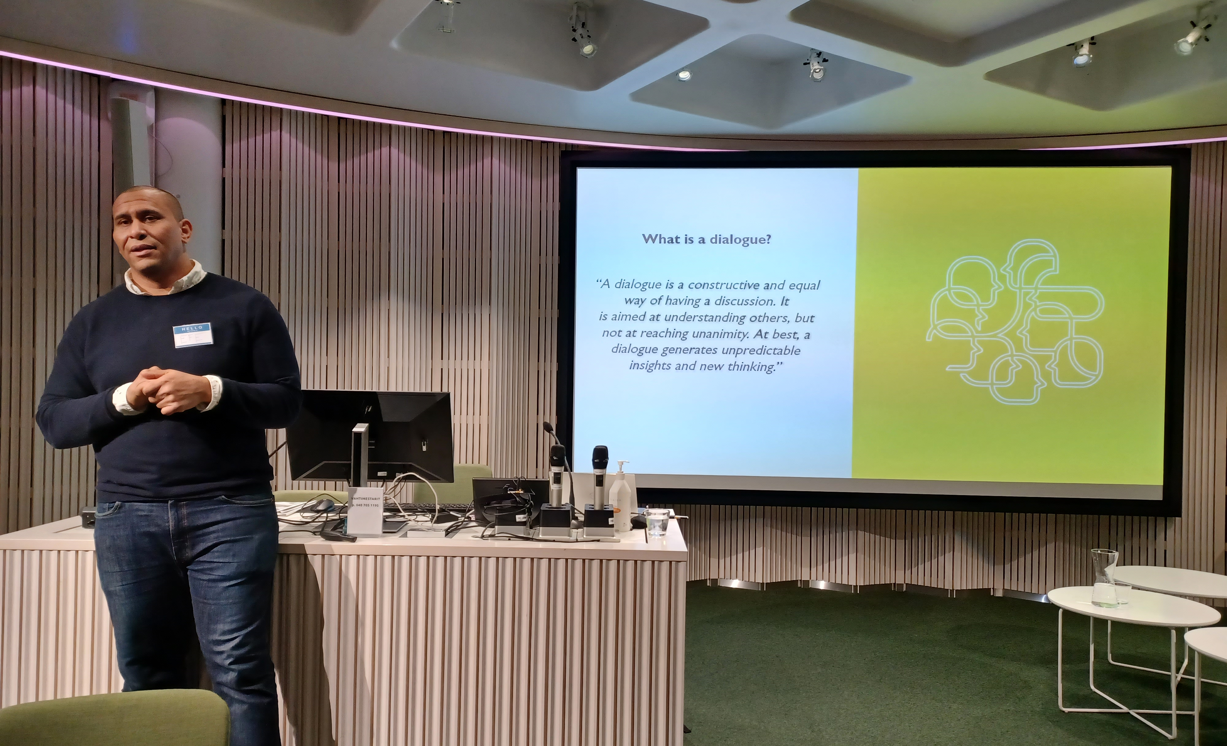
Invited-experts
Time Out-metoden (en inspirerende tilgang til samtalearrangementer)
2-dages workshop i Aarhus

Slide 31
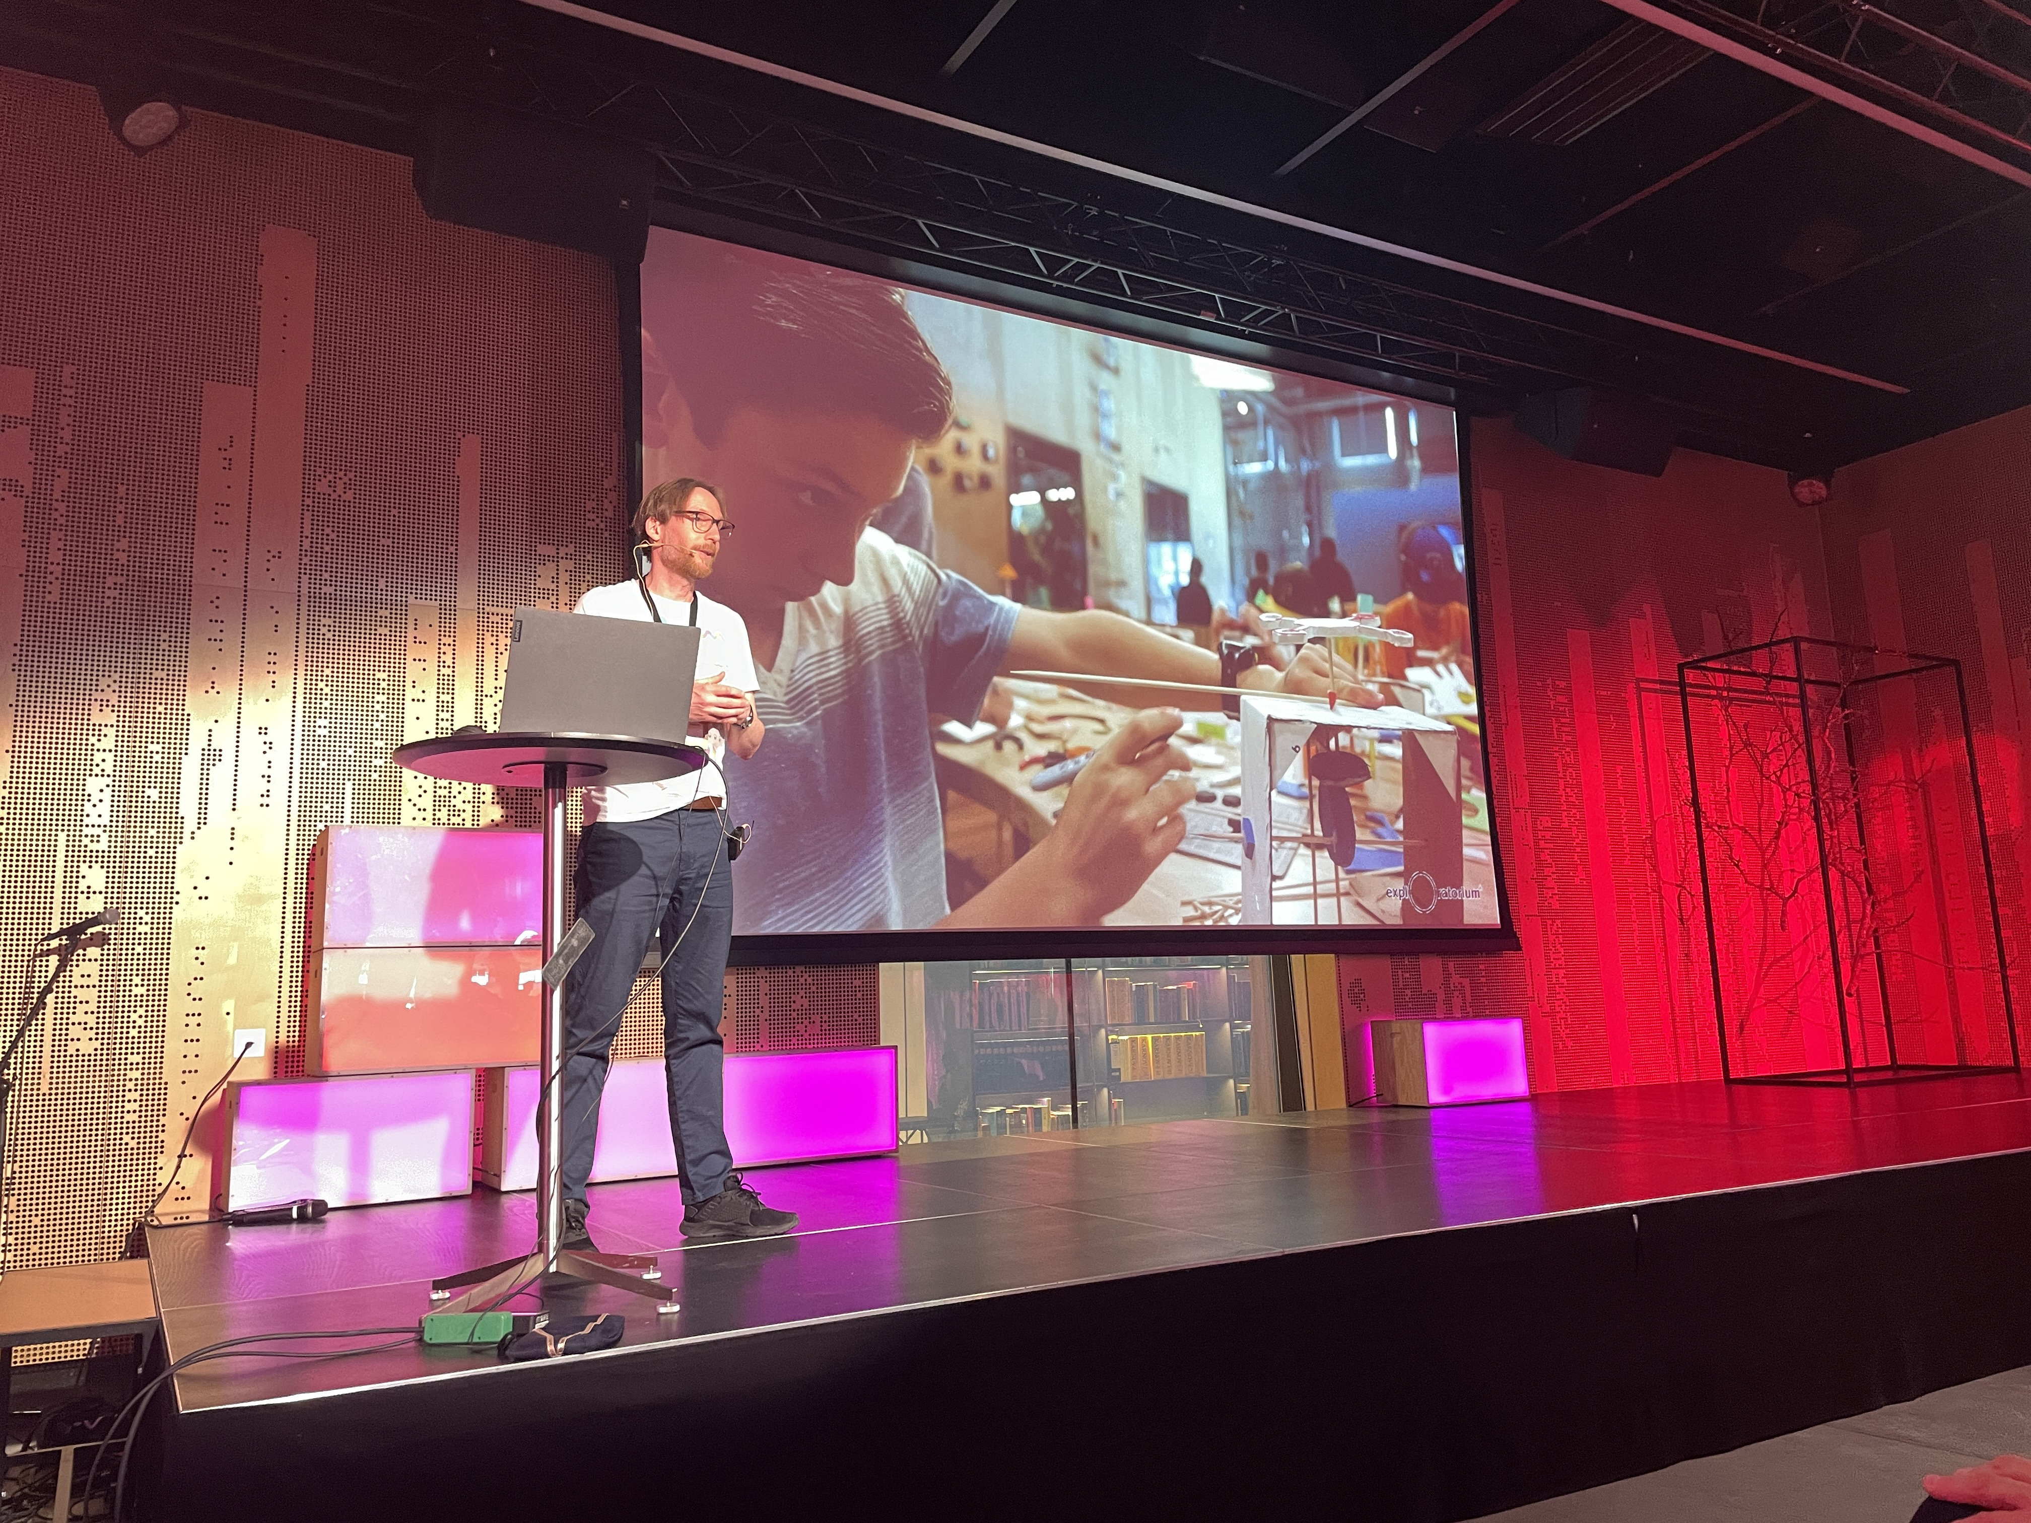
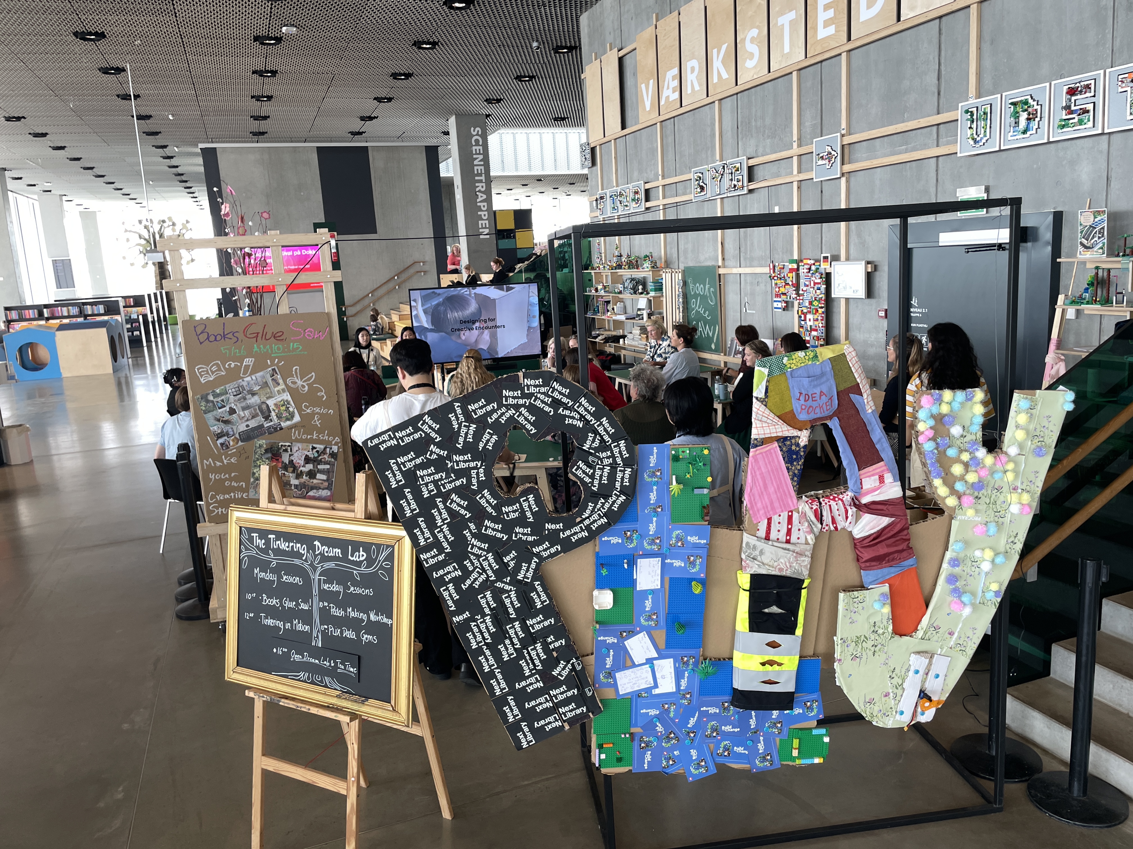
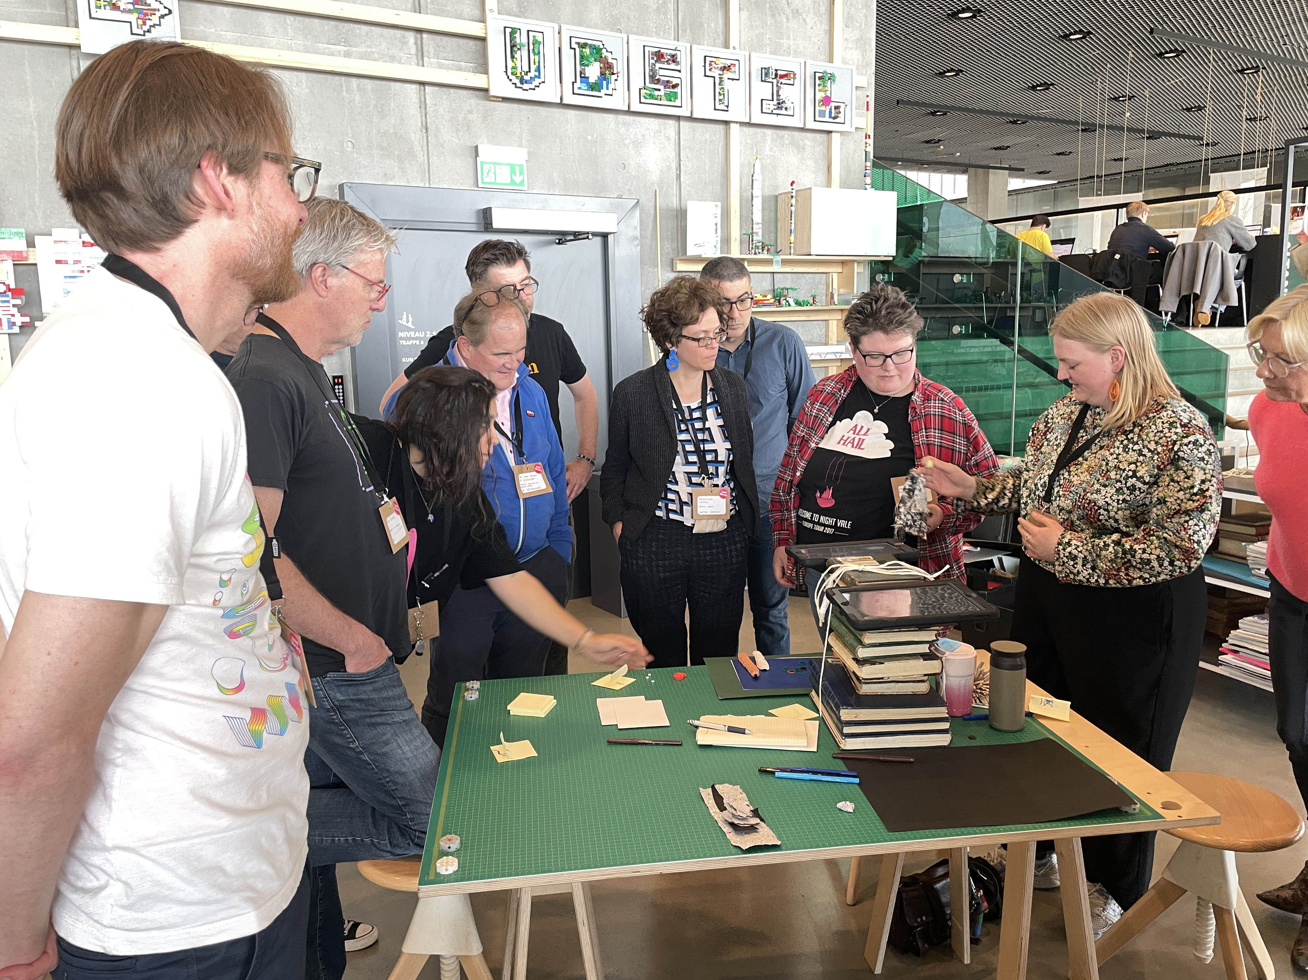
Nyt initiativ: Playful Libraries
Jobshadowing hos europæiske biblioteker
Invited-expert: Tinkeringworkshop
Notes:
Besøg hos fire forskellige biblioteker
Det var afsat ca. 3 timer til hvert besøg
Tid til samtaler om praksis, udveksling af erfaringer og gensidig sparring.
Opleves som givende for både gæster og værter

